Slide 1

Objem
Jednotky objemu
Mgr. Anna Béliková
ZŠ Športovcov
Partizánske

Slide 2
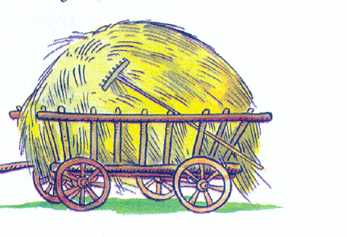
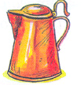
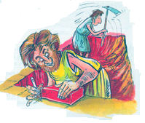
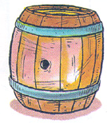
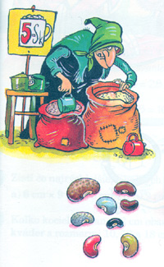
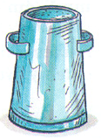
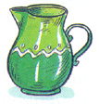
Meranie objemu kedysi

Slide 3
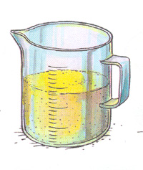
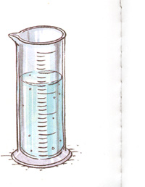
Meranie objemu dnes
Objemy tekutých a sypkých látok
Základná jednotka 1 liter - 1 l
hl l dl cl ml
.100
.10
.10
.10
:100
:10
:10
:10

Slide 4

Ľudia už dávno prišli na to, že
1l = 1dm³

Slide 5
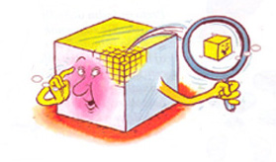
1 m³ je objem kocky, ktorej hrana má dĺžku 1 m.
Ja som kocka, moja hrana meria 1 dm, môj objem je 1 dm³.
Ja som 1 cm³

Slide 6
Premena jednotiek objemu
Základná jednotka 1 m³
.1000 000 000
.1000
.1000
.1000
km³ m³ dm³ cm³ mm³
:1000 000 000
:1000
:1000
:1000

Slide 7
Zhrnutie
km³ m³ dm³ cm³ mm³
.1000 000 000
.1000
.1000
.1000
:1000 000 000
:1000
:1000
:1000
hl l dl cl ml
.100
.10
.10
.10
:100
:10
:10
:10

